Slide 1
МОДЕЛЮВАННЯ ТА АНАЛІЗ ПРОГРАМНОГО ЗАБЕЗПЕЧЕННЯ
Загальна кількість годин:
Лекцій: 32 години
Лабораторних робіт: 32 години
Курсова робота

Slide 2
Література
БучГрейди, Джеймс Рамбо, Айвар Джекобсон. Язык UML. Руководство пользователя.
www.omg.org - сайт OMG
Леоненков А. Самоучитель UML
Хассан Гома. Проектирование систем реального времени и распределенных приложений

Slide 3
Бали
Лекція – 0
Лабораторна робота - 8 (7 л.р.)
Самостійна робота - 20 балів
ПМК – 36 ( 20 практична робота, 16 тест )

Slide 4
Курсова робота
Тема курсової робот = Затверджується керівником курсової роботи на основі теми БАКАЛАВРСЬКОЇ РОБОТИ

Slide 5
Структура курсової роботи
ВСТУП
1. АНАЛІЗ ВИМОГ КОРИСТУВАЧНА ТА КОНЦЕПТУАЛЬНЕ МОДЕЛЮВАННЯ
1.1. Технічне завдання на розробку системи
1.2. Обґрунтування вибору засобів моделювання.
1.3. Аналіз вимог до програмного продукту
2. РОЗРОБКА МОДЕЛІ ПРОГРАМНОГО КОМПЛЕКСУ НА ЛОГІЧНОМУ РІВНІ
2.1. Алгоритм роботи та стани програмної системи
2.2. Взаємодія об’єктів системи
2.3. ОБєктно-орієнтована модель системи
3. ФІЗИНА МОДЕЛЬ ТА ПРОТОТИП ПРОГРАМНОГО КОМПЛЕКСУ
3.1. Взаємодія компонентів системи
3.2. Архітектура програмного комплеку та його розгортання
3.3. Генерування програмного коду для прототипу програмного комплексту
3.4 Моделі тестування системи
ВИСНОВКИ
ЛІТЕРАТУРА
ДОДАТКИ

Slide 6
Оцінювання
Критерій | Максимальна кількість балів | Примітка
Своєчасність затвердження теми та завдання на курсову роботу | 5 | Бали не нараховуються у випадку несвоєчасного затвердження теми та завдання
Якість оформлення пояснювальної записки | 35 | Бали може бути знижено за порушення вимог до оформлення роботи, невідповідність структури курсової визначеним вимогам та ін.
Точність, детальність та повнота специфікацій елементів системи | 40 | Оцінюється якість та коректність побудованих діаграм, правильність опису алгоритмів, рівень деталізації процесів, рівень використання шаблонів проектування
Якість підготовленої доповіді та рівень захисту курсової роботи | 20 | Бали може бути знижено за відсутність презентації (5 балів), некоректні відповіді на питання 10 балів

Slide 7
Лекція 1. Моделювання програмного забезпечення. UML
1. Визначення та завдання моделювання
2. Складові елементи UML
3. Діаграма варіантів використання

Slide 8
Моделювання — це спосіб дослідження будь-яких явищ, процесів або об'єктів шляхом побудови та аналізу їх моделей.
Система — це цілісний комплекс взаємопов'язаних елементів, який має певну структуру і взаємодіє із зовнішнім середовищем.
Структура системи - це організована сукупність зв'язків між її елементами.
Середовище — це сукупність елементів зовнішнього світу, які не входять до складу системи, але впливають на ЇЇ поведінку або властивості.

Slide 9
Модель — це абстракція; вона відображає лише частину властивостей системи
Основні принципи моделювання
Вибір моделі має визначальний вплив на підхід до вирішення проблеми і на те, як буде виглядати це рішення.
Кожна модель може бути представлена з різним ступенем точності.
Кращі моделі - ті, що найбільш наближені до реальності.
Не можна обмежуватися створенням тільки однієї моделі.

Slide 10
Для розуміння архітектури системи потрібно кілька предс:тавлень, що доповнюю один одного:
1. З точки зору варіантів використання (щоб виявити вимоги до системи).
2. З точки зору проектування (щоб побудувати словник предметної області і області рішення)
3. З точки зору взаємодій (щоб змоделювати взаємодії між частинами системи, системою в цілому і середовищем її функціонування)
4. З точки зору реалізації (що дозволяє розглянути фізичну реалізацію системи) і з точки зору розміщення (допомагає зосередитися на питаннях системного проектування).

Slide 11
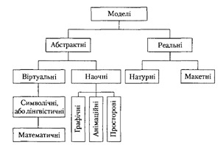
Основні типи моделей

Slide 12
Складові елементи UML
UML (Unified Modeling Language) – мова візуального моделювання, яка розроблена для специфікації, візуалізації, проектування і документування компонентів програмного забезпечення, бізнес-процесів і інших систем.

Slide 13
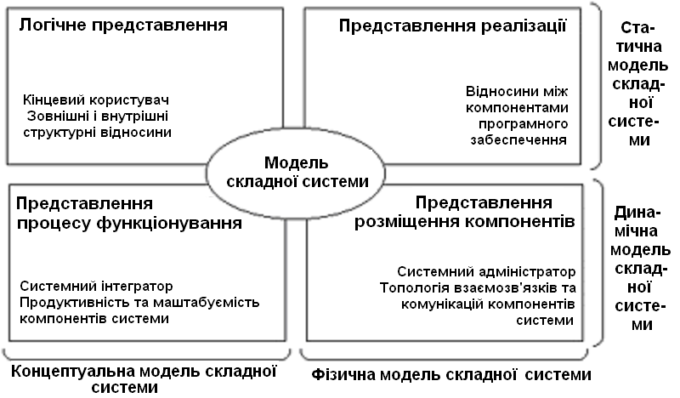
Рис.1. Загальна схема взаємозв'язків моделей і представлень складної системи в процесі об'єктно-орієнтованого аналізу і проектування

Slide 14
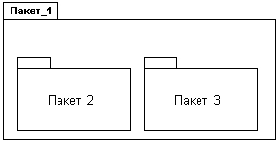
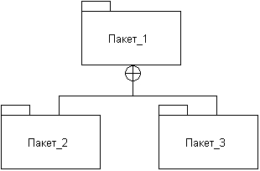
Рис.2. Графічне зображення вкладеності пакетів один в одного.
Рис.3. Графічне зображення вкладеності пакетів один в одного за допомогою явної візуалізації відношення включення.

Slide 15
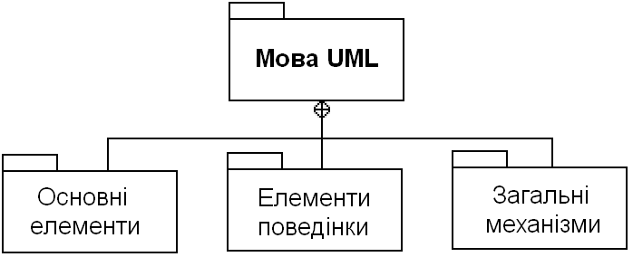
Рис.4. Основні пакети метамоделі мови UML.
Рис.5. Підпакети пакету Елементи поведінки мови UML

Slide 16
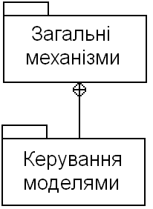
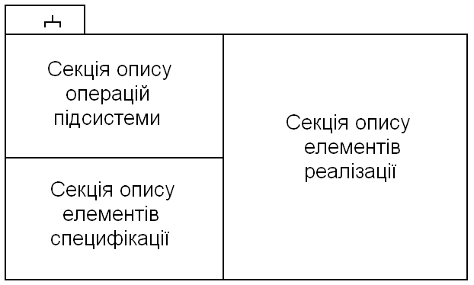
Рис.6. Склад пакету Загальні механізми.
Рис.7. Графічне зображення підсистеми в UML.

Slide 17
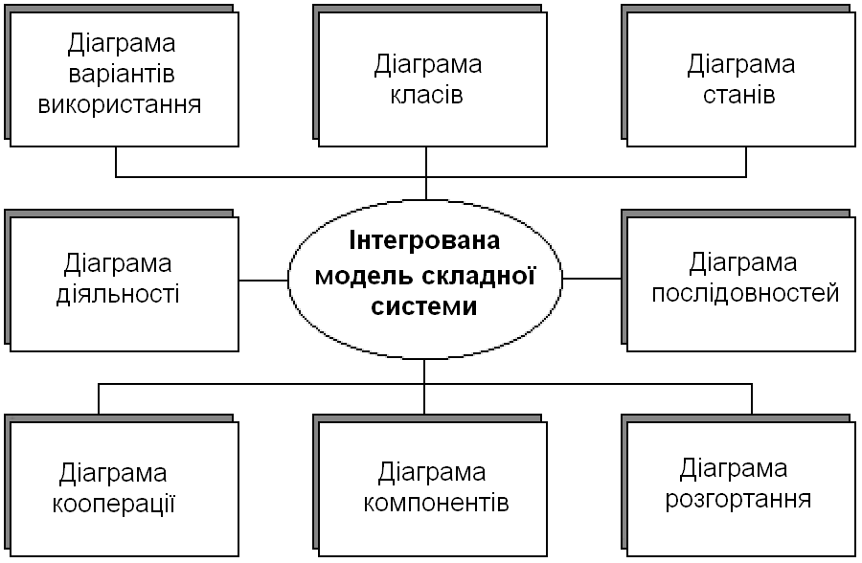
Рис.8. Інтегрована модель складної системи в нотації UML

Slide 18
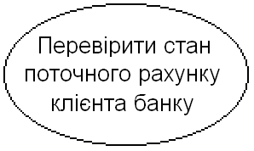
Рис.9. Графічне позначення варіанту використання (прецеденту).
Рис.10. Графічне позначення актора.
Рис.11. Графічне зображення інтерфейсів на діаграмах варіантів використання

Slide 19
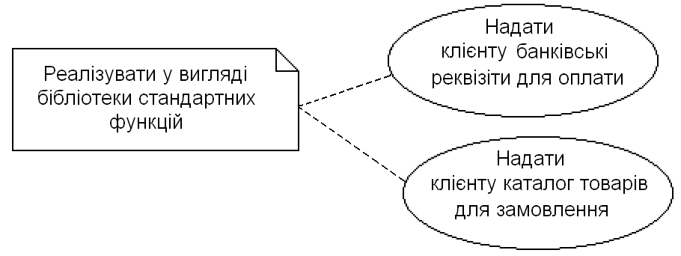
Рис.12. Графічне зображення взаємозв'язків інтерфейсів з варіантами використання.
Рис.13. Приклад примітки в мові UML.

Slide 20
Рис.14. Приклад графічного представлення відношення асоціації між актором і варіантом використання
Рис.15. Графічне зображення відношення розширення між варіантами використання.
Рис.16. Графічне зображення відношення узагальнення між варіантами використання.

Slide 21
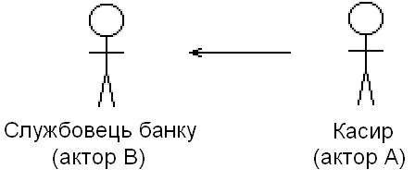
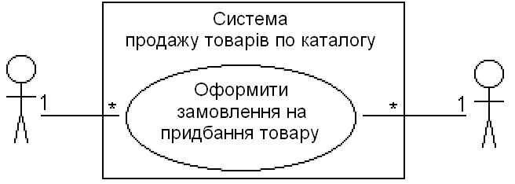
Рис.17. Графічного зображення відношення узагальнення між акторами.
Рис.18. Графічне зображення відношення включення між варіантами використання.
Рис.19. Початкова діаграма варіантів використання для прикладу розробки системи продажу товарів по каталогу

Slide 22
Рис.20. Початкова діаграма варіантів використання для прикладу розробки системи продажу товарів по каталогу

Slide 23
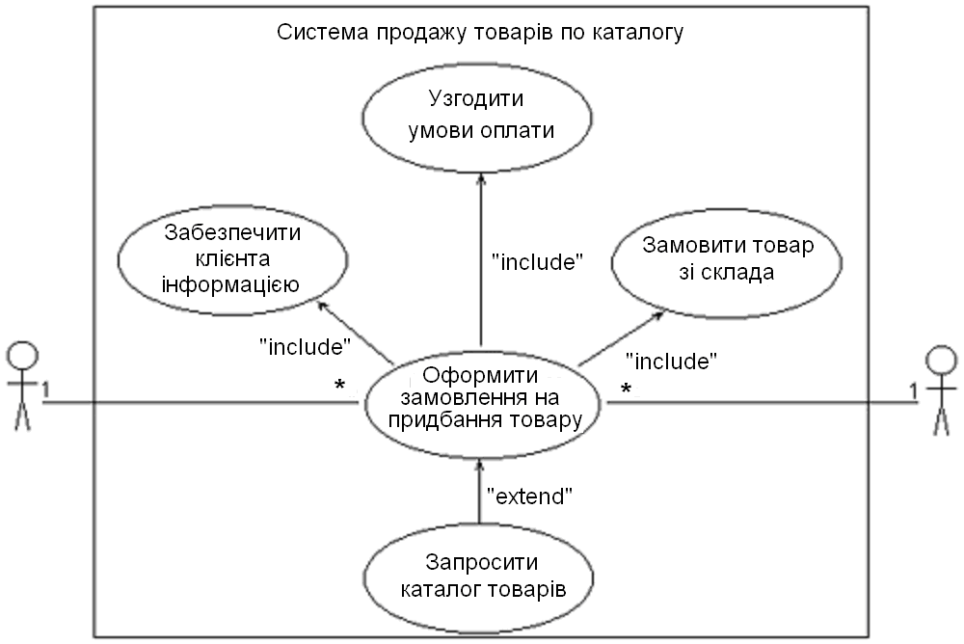
Рис.21. Уточнений варіант діаграми варіантів використання для прикладу системи.

Slide 24
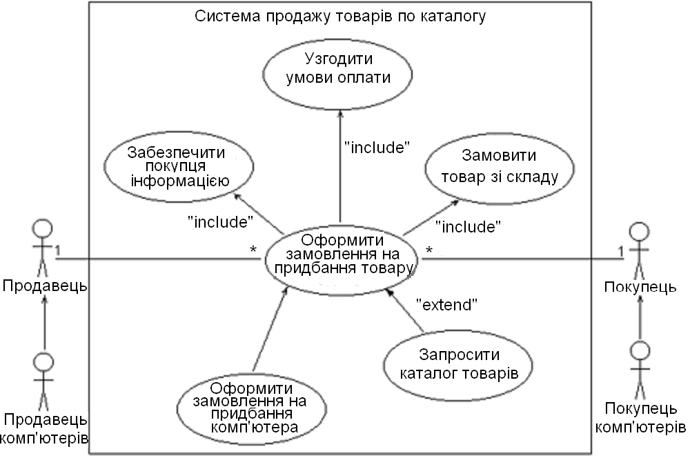
Рис.22. Один з варіантів подальшого уточнення діаграми.

Slide 25
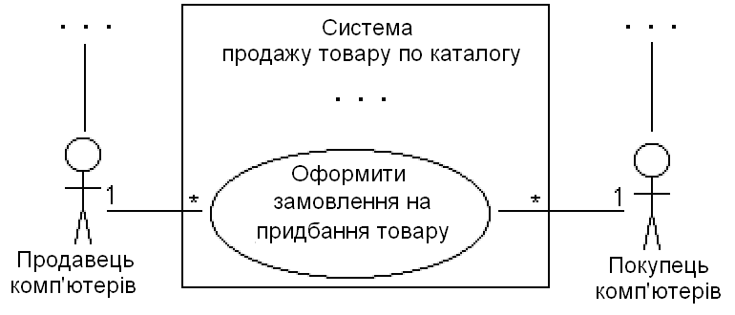
Рис.23. Фрагмент діаграми варіантів використання, який в неявному вигляді присутній на уточненій діаграмі з відношенням асоціації між окремими компонентами

Slide 26
Рис.24. Діаграма варіантів використання СППР

